Slide 1

2 학기
JAVA Class
‘이것이 자바다 3판’
Made by Lewis 2024.09

Slide 2
Agenda
01
연산자란?
02
연산자 종류
03
연산 방향과 우선 순위
04

Slide 3
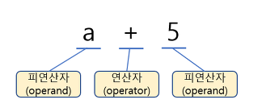
1. 연산자란 ?
주어진 식을 계산하여 결과를 얻어내는 과정을 연산이라고 하며,
연산을 수행하는 기호를 연산자라고 한다.
연산자(operator) : 연산을 수행하는 기호(+,-,*,/ 등)
피연산자(operand) : 연산자의 작업 대상(변수, 상수, 수식)

Slide 4
2. 연산자 종류
부호/증감 연산자
산술 연산자
비교 연산자
논리 연산자
비트 논리/이동 연산자
대입 연산자
삼항(조건) 연산자

Slide 5
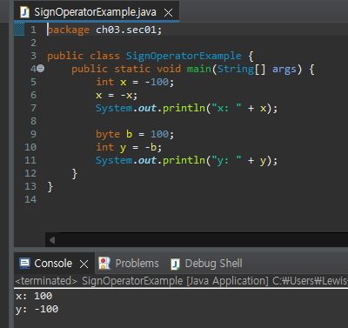
p.80 SignOperatorExample.java
2.1 부호/증감 연산자
* 부호 : + , - ➔ 변수의 부호 설정(음수, 양수)

Slide 6
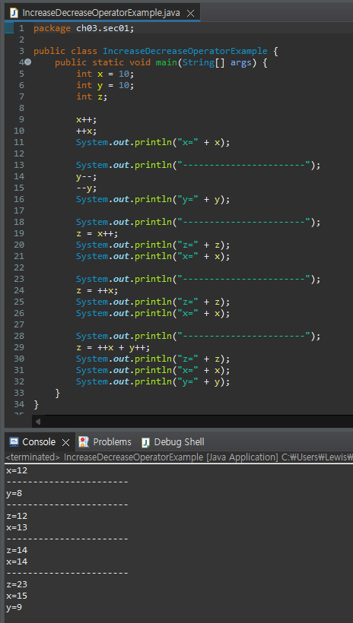
2.1 부호/증감 연산자
* 증감 연산자 : ++ , -- ➔ 변수의 값을 1 증가, 1 감소
a = 1;
b = 0 ;
b = ++a; // b == ?
c = a++ + b; // c == ?
// a == ??
* a = a + 1;
++a; ➔ 차이점은?
a++;
p.82 IncreaseDecreaseOperatorExample.java

Slide 7
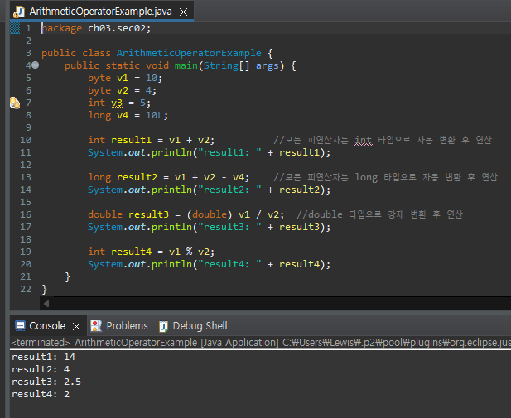
2.2 산술 연산자
1. 더하기, 빼기, 곱하기, 나누기, 나머지
+ , -, *, /, %
2. 연산 중 타입변환은 피연산자 중
가장 큰 타입으로 변환 된다.
3. Int iFstVal = 14;
int iRslt = 12 + iFstVal / 2;
iRslt = ??
4. 사과의 수가 123개이고 하나의 바구니에는 10개의 사과를 담을 수 있다면 몇 개의 바구니가 필요한지 코딩하시오.
p.84 ArithmeticOperatorExample.java

Slide 8
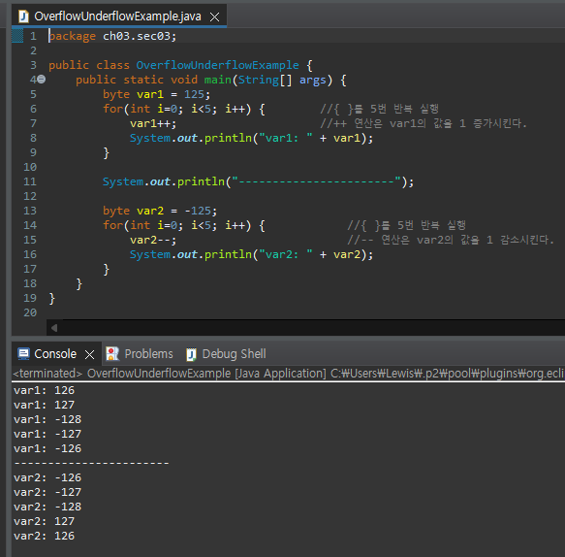
2.2.1 오버 / 언더플로우
1. 오버플로우 : 해당 변수 타입의 최대 허용치를 벋어나는 것
2. 언더플로우 : 해당 변수 타입의 최소 허용치를 벋어나는 것
* 변수 최대/최소 값을 벗어나면 발생되는 값 확인
* 최대 / 최소 값 확인 방법:
Byte.MIN_VALUE,
Byte.MAX_VALUE
Integer.MIN_VALUE
Integer. MAX _VALUE
Float. MIN_VALUE, MAX _VALUE
Double. MIN_VALUE, MAX _VALUE
p.84 OverflowUnderflowExample.java

Slide 9
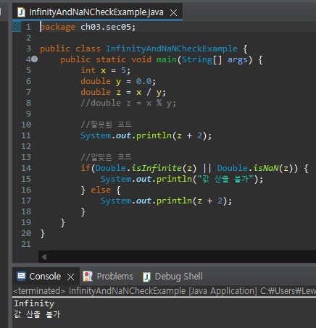
2.2.2 NaN, Infinity
나눗셈, 나머지 연산에서 좌측 피연산자가 정수이고
우측 피연산자가 0인경우
5 / 0.0 → Infinity
5 % 0.0 → Nan
Double.isInfinite(변수);
Double.isNaN(변수);
p.89 InfinityAndNaNCheckExample.java

Slide 10
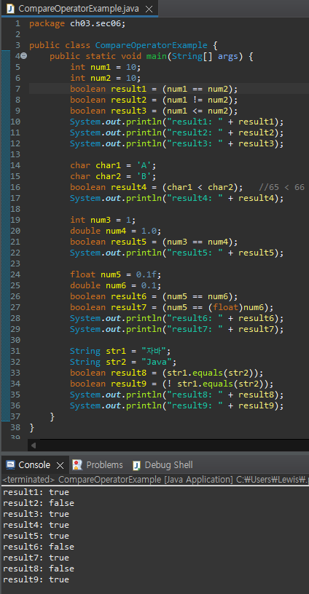
2.3 비교 연산자
==, !=, >, >=, <. <=
피연산자의 타입이 다를 경우 연산 전 타입을 일치시킨다.
예외 0.1f == 0.1 → false ➔ float != double
0.1f = (float)0.1 → true 소수점 정밀도 차이
문자열 비교 : 원본.equals(비교);
p.92 CompareOperatorExample.java

Slide 11
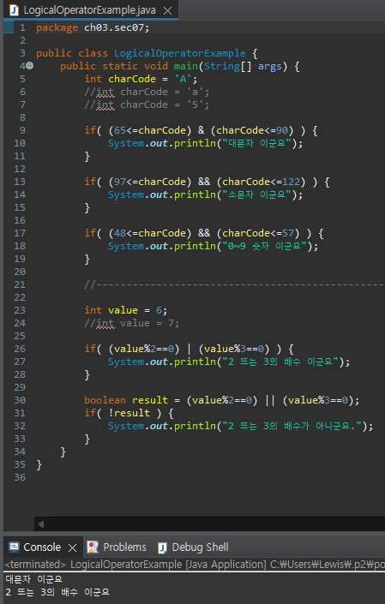
2.4 논리 연산자
&&, ||, ^, !
-> ^ : 피연산자가 하나는 True, 다른 하나는 False 이면 True
조건문, 반복문에서 주로 사용
p.94 LogicalOperatorExample.java

Slide 12
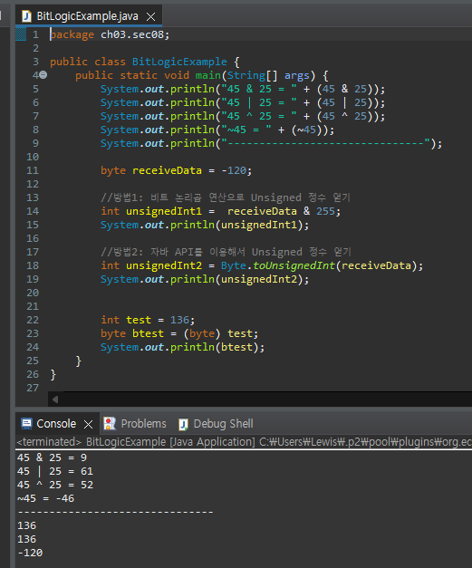
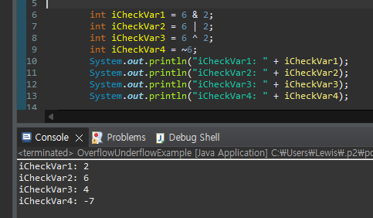
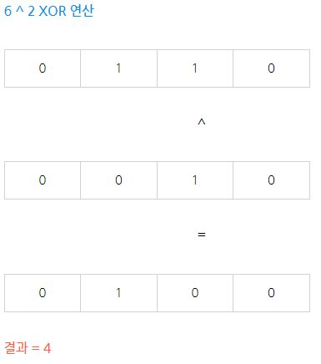
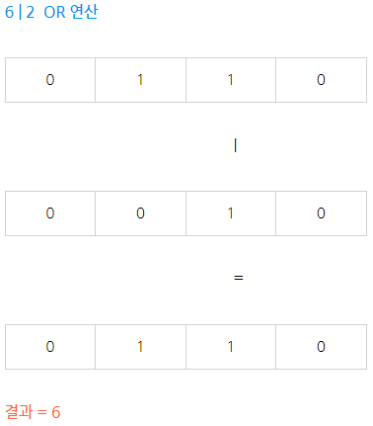
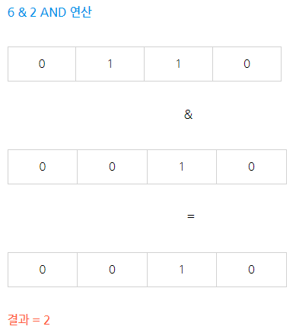
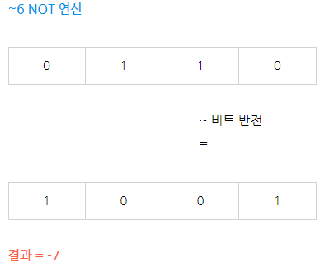
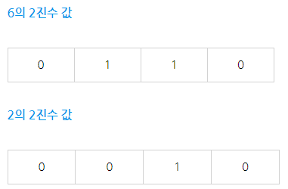
2.5 비트 논리/이동 연산자
논리연산자 : &, |, ^, ~
비트연산 -> byte, short, int, long 타입의 변수만 비교 가능
unsignedInt -> C 언어 등에서 전달받은 unsigned 값을 변환해야하는 경우 & 연산 대신 사용하는 API
p.99 BitLogicExample.java

Slide 13
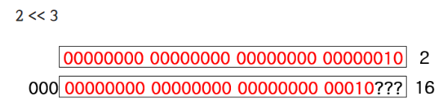
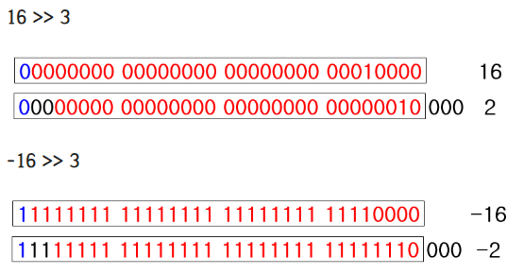
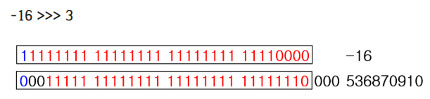
2.5 비트 논리/이동 연산자
이동 연산자 : <<, >>, >>>
a << b : 정수 a의 각 비트를 왼쪽으로 b 만큼 이동(빈칸은 0)
a >> b : 정수 a의 각 비트를 오른쪽으로 b 만큼 이동
(빈칸은 최상위 부호비트로)
a >>> b :정수 a의 각 비트를 오른쪽으로 b 만큼 이동
자바에만 있는 연산, >>과 동일 하게 변환 후 빈칸은 0으로
→ 32 비트로 분해
피 연산자가 음수라면 빈공간은 1로 채워지게 되고
양수라면 0으로 채워

Slide 14
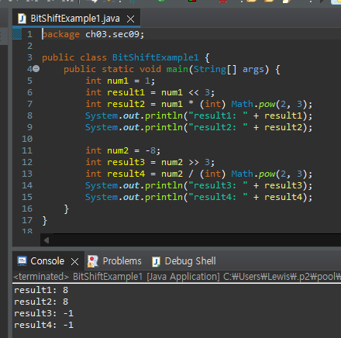
2.5 비트 논리/이동 연산자
논리연산자 : &, |, ^, ~
비트연산 -> byte, short, int, long 타입의 변수만 비교 가능
이동 연산자 :
a << b : 정수 a의 각 비트를 왼쪽으로 b 만큼 이동(빈칸은 0)
a >> b : 정수 a의 각 비트를 오른쪽으로 b 만큼 이동(빈칸은 최상위
부호비트로)
a >>> b :정수 a의 각 비트를 오른쪽으로 b 만큼 이동
자바에만 있는 연산, >>과 동일 하게 변환 후 빈칸은 0으로
p.101 BitShiftExample1.java

Slide 15
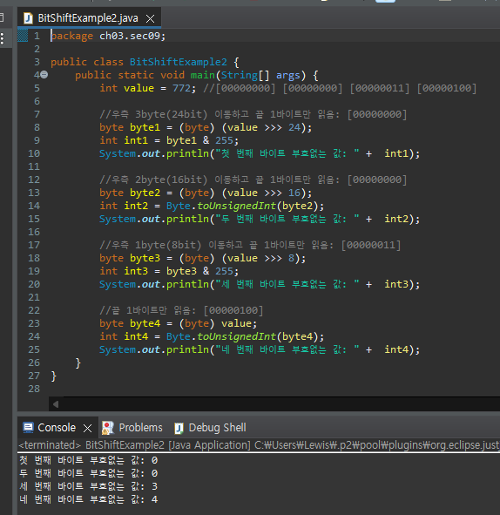
2.5 비트 논리/이동 연산자
논리연산자 : &, |, ^, ~
비트연산 -> byte, short, int, long 타입의 변수만 비교 가능
이동 연산자 :
a << b : 정수 a의 각 비트를 왼쪽으로 b 만큼 이동(빈칸은 0)
a >> b : 정수 a의 각 비트를 오른쪽으로 b 만큼 이동(빈칸은 최상위
부호비트로)
a >>> b :정수 a의 각 비트를 오른쪽으로 b 만큼 이동
자바에만 있는 연산, >>과 동일 하게 변환 후 빈칸은 0으로
p.103 BitShiftExample2.java

Slide 16
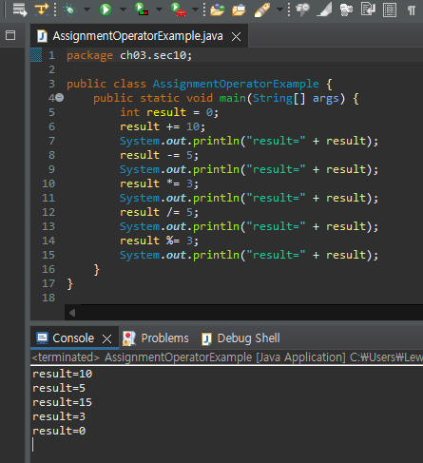
2.6 대입 연산자
= : 우측 피연산자의 값을 좌측 피연산자인 변수에 대입
=, +=, -=, *=, /=, %, &=, !=, ^=, <<=, >>=, >>>=
int iAge = 10;
10 = iAge;
p.105 AssignmentOperatorExample.java

Slide 17
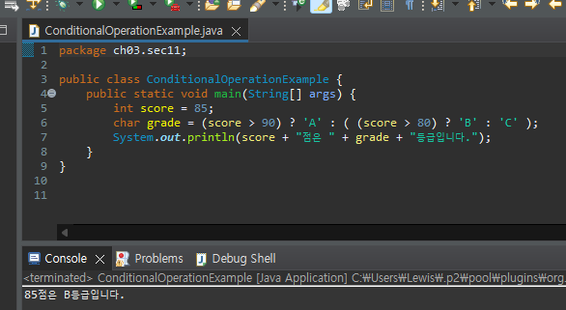
2.7 삼항(조건) 연산자
조건식 ? 반환값1 : 반환값2;
int num = 10;
System.out.println( ?? );
num의 값에 따라 '양수', '음수', '0'을 출력
p.106 ConditionalOperationExample.java
num > 0 ? "양수" : (num < 0 ? "음수" : "0")

Slide 18
3. 연산 방향과 우선순위
단항, 이항, 삼항 연산자 순.
산술, 비교, 논리, 대입 연산자 순
단항, 부호, 대입 연산자를 제외한 모든 연산의 방향은 왼쪽에서 오른쪽
먼저 처리할 연산을 괄호 ()로 묶는다

Slide 19
Section End

